Slide 1




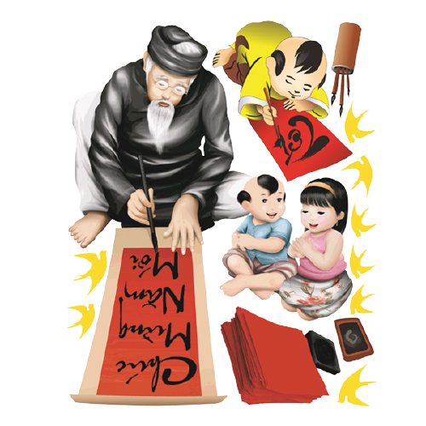
?
Chính tả
Nhớ - viết: Chợ Tết
Nhớ - viết: Chợ Tết

Slide 2
Khám phá

Slide 3
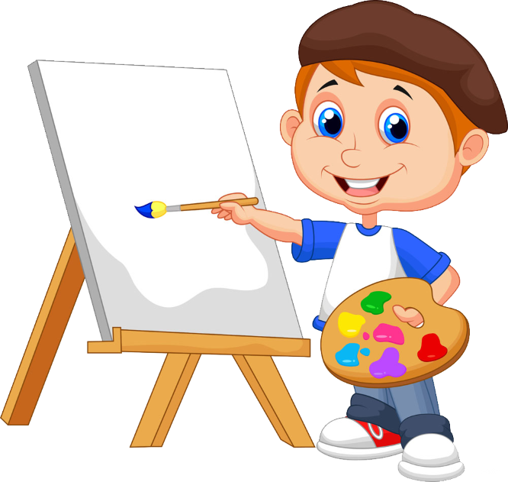
Chợ Tết
Dải mây trắng đỏ dần trên đỉnh núi
Sương hồng lam ôm ấp nóc nhà gianh
Trên con đường viền trắng mép đồi xanh
Người các ấp tưng bừng ra chợ Tết
Họ vui vẻ kéo hàng trên cỏ biếc
Những thằng cu áo đỏ chạy lon xon
Vài cụ già chống gậy bước lom khom
Cô yếm thắm che môi cười lặng lẽ
Thằng em bé nép đầu bên yếm mẹ
Hai người thôn gánh lợn chạy đi đầu
Con bò vàng ngộ nghĩnh đuổi theo sau
Nhớ-
viết

Slide 4

Viết đúng
sương hồng lam
lặng lẽ
nghộ nghĩnh
cỏ biếc

Slide 5
Nhớ-viết

Slide 6
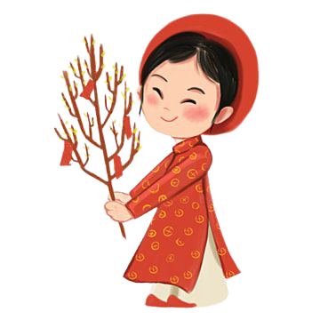
Chợ Tết
Dải mây trắng đỏ dần trên đỉnh núi
Sương hồng lam ôm ấp nóc nhà gianh
Trên con đường viền trắng mép đồi xanh
Người các ấp tưng bừng ra chợ Tết
Họ vui vẻ kéo hàng trên cỏ biếc
Những thằng cu áo đỏ chạy lon xon
Vài cụ già chống gậy bước lom khom
Cô yếm thắm che môi cười lặng lẽ
Thằng em bé nép đầu bên yếm mẹ
Hai người thôn gánh lợn chạy đi đầu
Con bò vàng ngộ nghĩnh đuổi theo sau
Soát lỗi

Slide 7
Chợ Tết
Dải mây trắng đỏ dần trên đỉnh núi
Sương hồng lam ôm ấp nóc nhà gianh
Trên con đường viền trắng mép đồi xanh
Người các ấp tưng bừng ra chợ Tết
Họ vui vẻ kéo hàng trên cỏ biếc
Những thằng cu áo đỏ chạy lon xon
Vài cụ già chống gậy bước lom khom
Cô yếm thắm che môi cười lặng lẽ
Thằng em bé nép đầu bên yếm mẹ
Hai người thôn gánh lợn chạy đi đầu
Con bò vàng ngộ nghĩnh đuổi theo sau
Sửa lỗi

Slide 8
?
Chính tả
Nhớ - viết: Chợ Tết
Nhớ - viết: Chợ Tết

Slide 9
Bài tập

Slide 10


Tìm tiếng thích hợp với mỗi ô trống để hoàn chỉnh mẩu chuyện dưới đây. Biết rằng, ô số 1 chứa tiếng có âm đầu là s hay x, còn ô số 2 chứa tiếng có vần là ưc hay ưt.
Bài 2

Slide 11
MỘT NGÀY VÀ MỘT NĂM
Men-xen là một họa sĩ trứ danh của nước Đức , được rất nhiều người hâm mộ. Mỗi khi tranh của ông trưng bày là người ta tranh nhau mua.
Có một họa sĩ trẻ nói với ông:
- Ngài thật là một người sung sướng. Còn tôi, không hiểu sao tranh rất khó bán. Nhiều bức tranh tôi vẽ mất cả ngày nhưng phải một năm mới bán được.
Men-xen liền bảo:
- Anh hãy thử làm ngược lại xem sao! Nghĩa là hãy để cả một năm vẽ một bức tranh, rồi bán nó trong một ngày.
1
2
1
1
2
2

Slide 12
Hoàn thành bài chính tả
Chuẩn bị bài tiếp theo
Dặn dò

Slide 13
Tạm biệt

